Slide 1
Lucene和solr
加入尚学堂，一起进步！

Slide 2
Lucene和solr
Lucene简介 1.什么是lucene Lucene是一个全文搜索框架，而不是应用产品。因此它并不像http://www.baidu.com/ 或者google Desktop那么拿来就能用，它只是提供了一种工具让你能实现这些产品。

Slide 3
Lucene和solr
2. lucene能做什么
要回答这个问题，先要了解lucene的本质。实际上lucene的功能很单一，说到底，就是你给它若干个字符串，然后它为你提供一个全文搜索服务，告诉你你要搜索的关键词出现在哪里。知道了这个本质，你就可以发挥想象做任何符合这个条件的事情了。你可以把站内新闻都索引了，做个资料库；你可以把一个数据库表的若干个字段索引起来，那就不用再担心因为“%like%”而锁表了；你也可以写个自己的搜索引擎……

Slide 4
Lucene和solr
3. 你该不该选择lucene
下面给出一些测试数据，如果你觉得可以接受，那么可以选择。
测试一：250万记录，300M左右文本，生成索引380M左右，800线程下平均处理时间300ms。
测试二：37000记录，索引数据库中的两个varchar字段，索引文件2.6M，800线程下平均处理时间1.5ms。

Slide 5
Lucene和solr
4. lucene为什么这么快
倒排索引
压缩算法
二元搜索

Slide 6
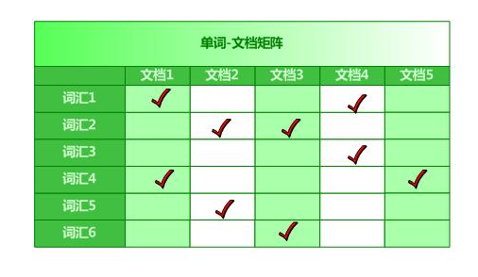
Lucene和solr
5. 倒排索引
根据属性的值来查找记录。这种索引表中的每一项都包括一个属性值和具有该属性值的各记录的地址。由于不是由记录来确定属性值，而是由属性值来确定记录的位置，因而称为倒排索引(invertedindex)
单词——文档矩阵

Slide 7
Lucene和solr
lucene的工作方式 lucene提供的服务实际包含两部分：一入一出。所谓入是写入，即将你提供的源（本质是字符串）写入索引或者将其从索引中删除；所谓出是读出，即向用户提供全文搜索服务，让用户可以通过关键词定位源

Slide 8
Lucene和solr
写入流程 源字符串首先经过analyzer处理，包括：分词，分成一个个单词；去除stopword（可选）。 将源中需要的信息加入Document的各个Field中，并把需要索引的Field索引起来，把需要存储的Field存储起来。 将索引写入存储器，存储器可以是内存或磁盘。
读出流程 用户提供搜索关键词，经过analyzer处理。 对处理后的关键词搜索索引找出对应的Document。 用户根据需要从找到的Document中提取需要的Field。

Slide 9
Lucene和solr
document 用户提供的源是一条条记录，它们可以是文本文件、字符串或者数据库表的一条记录等等。一条记录经过索引之后，就是以一个Document的形式存储在索引文件中的。用户进行搜索，也是以Document列表的形式返回。
field 一个Document可以包含多个信息域，例如一篇文章可以包含“标题”、“正文”、“最后修改时间”等信息域，这些信息域就是通过Field在Document中存储的。 Field有两个属性可选：存储和索引。通过存储属性你可以控制是否对这个Field进行存储；通过索引属性你可以控制是否对该Field进行索引。这看起来似乎有些废话，事实上对这两个属性的正确组合很重要

Slide 10
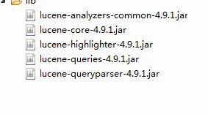
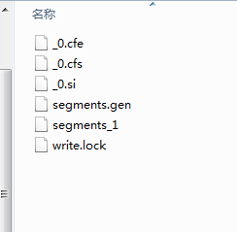
Lucene和solr
使用Lucene建立倒排索引文件
导入lucene 相关jar包
调用相关java API生成索引,代码见附件

